Slide 1
МДОУ ДС Дюймовочка х.Клетский
Младшая группа
«Пчёлки»
Воспитатели: Ускова Н. Н.
Кислякова Ю. А.

Slide 2
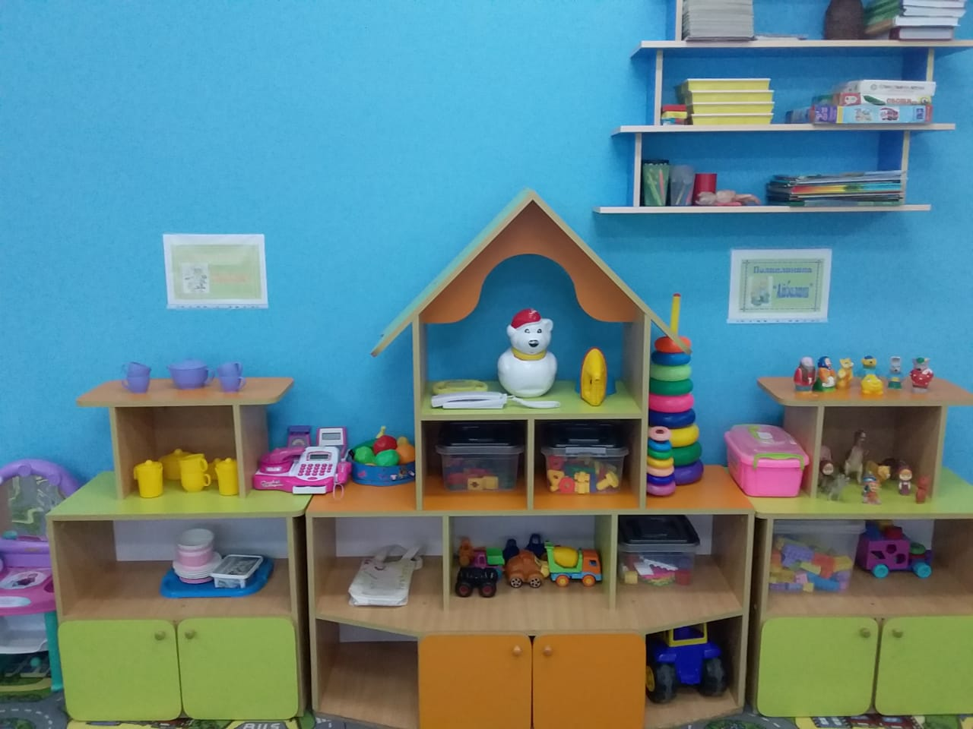
Наши игрушки

Slide 3
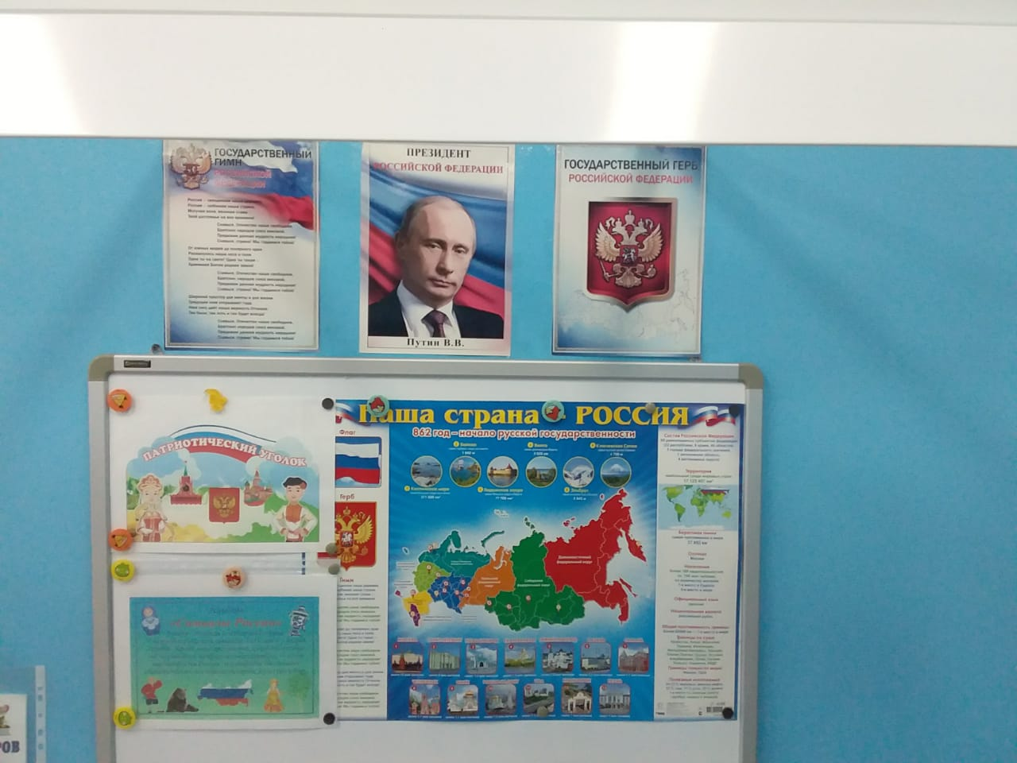
Патриотический уголок

Slide 4
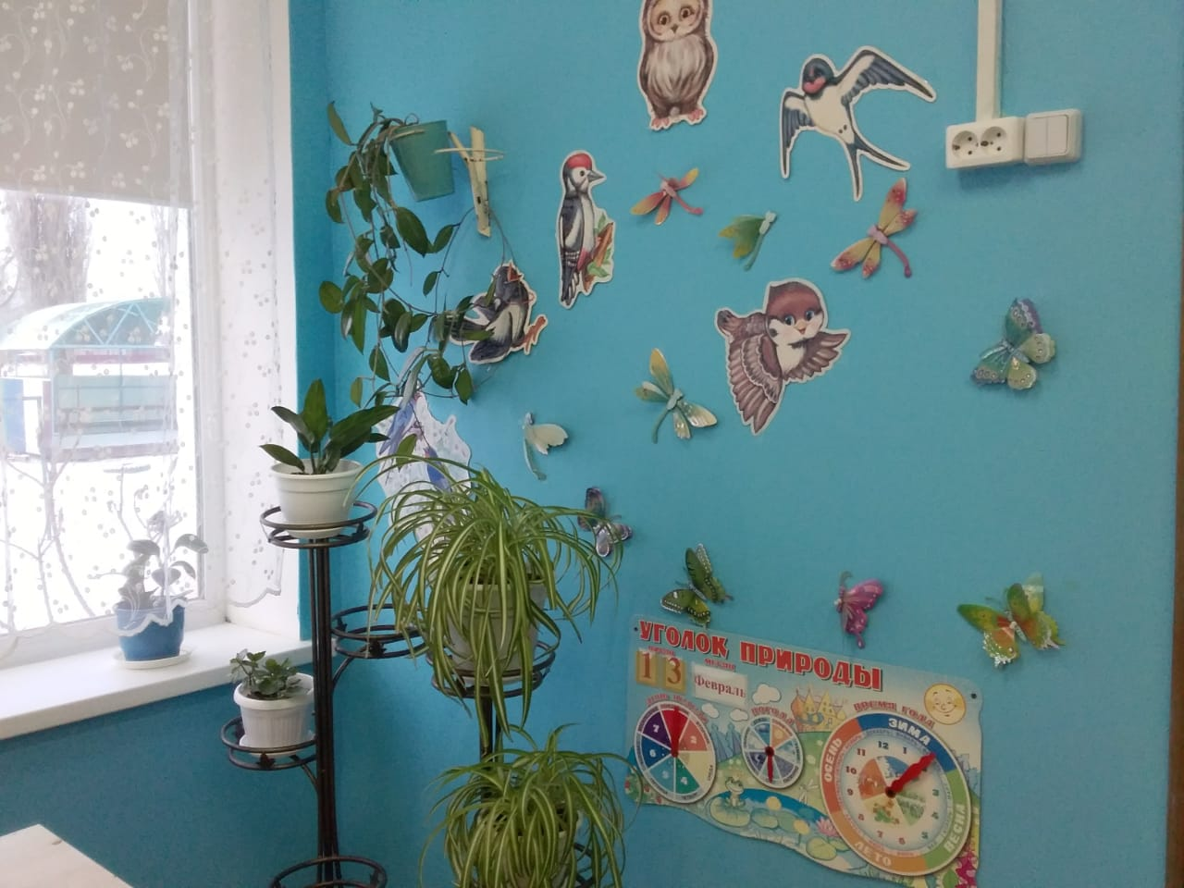
Уголок природы

Slide 5
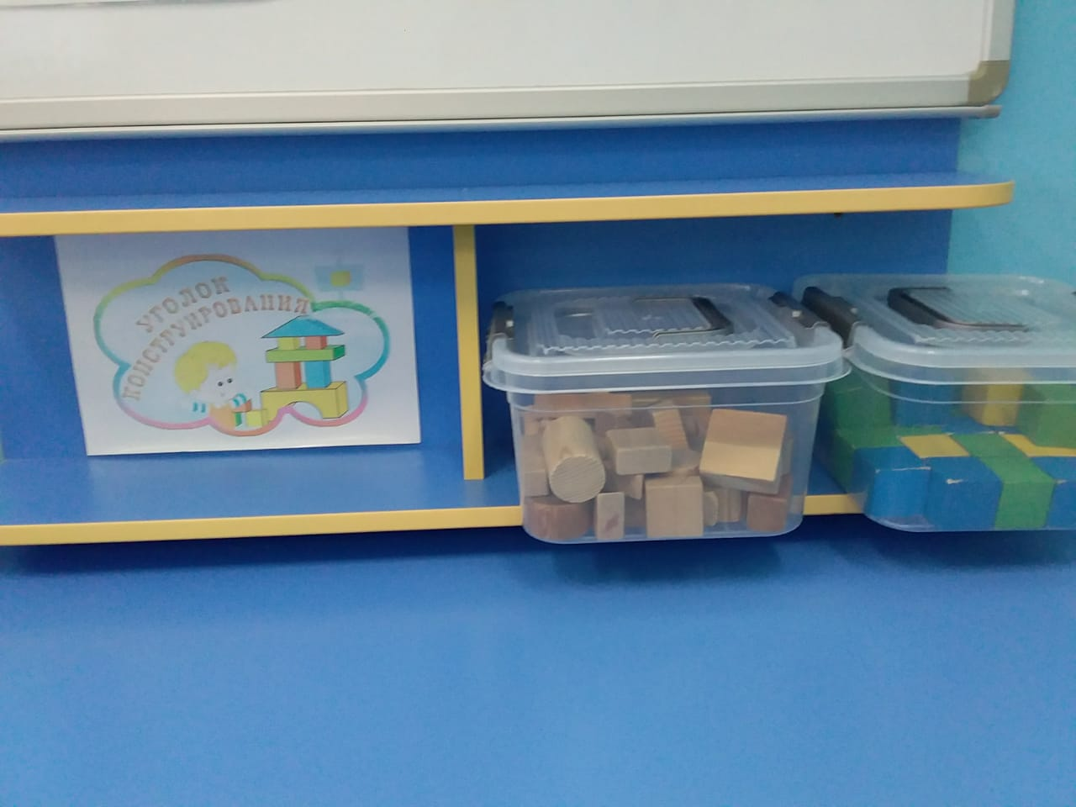
Уголок конструирования

Slide 6
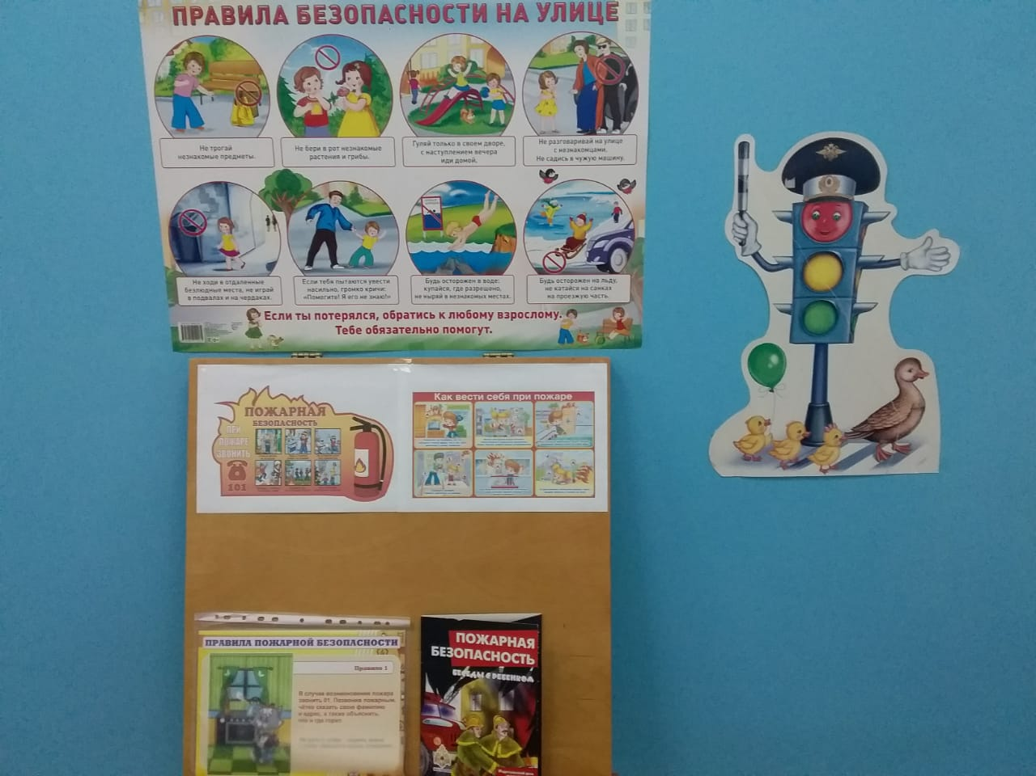
Уголок безопасности

Slide 7
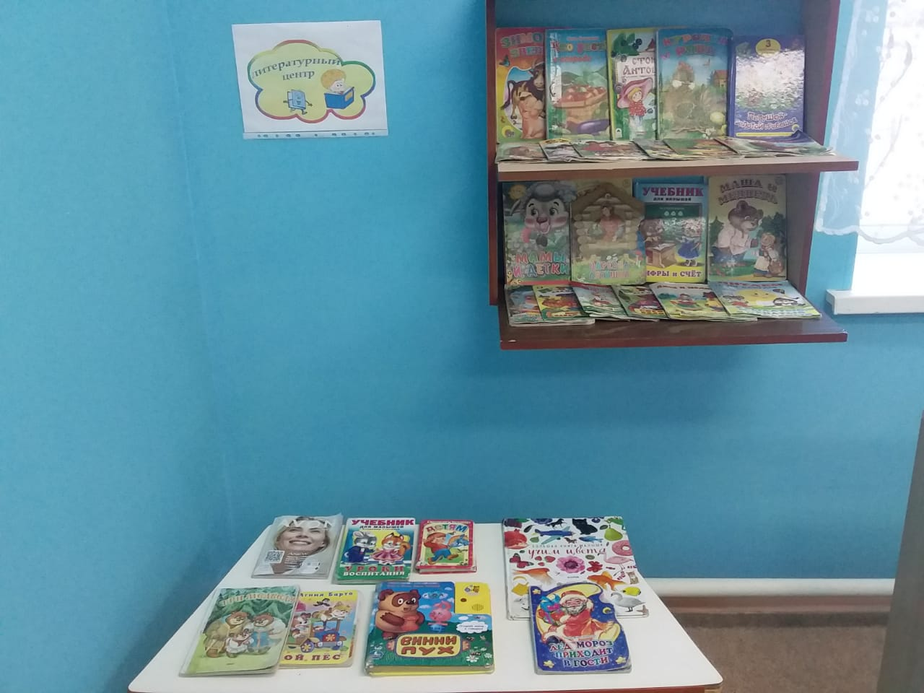
Литературный центр

Slide 8
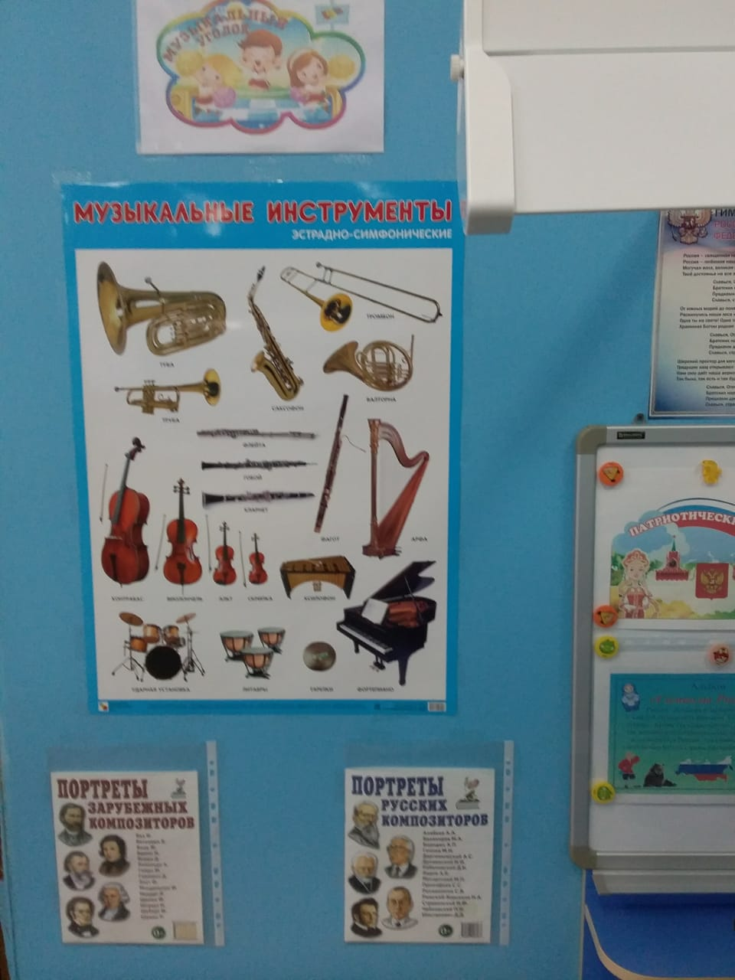
Музыкальный уголок

Slide 9
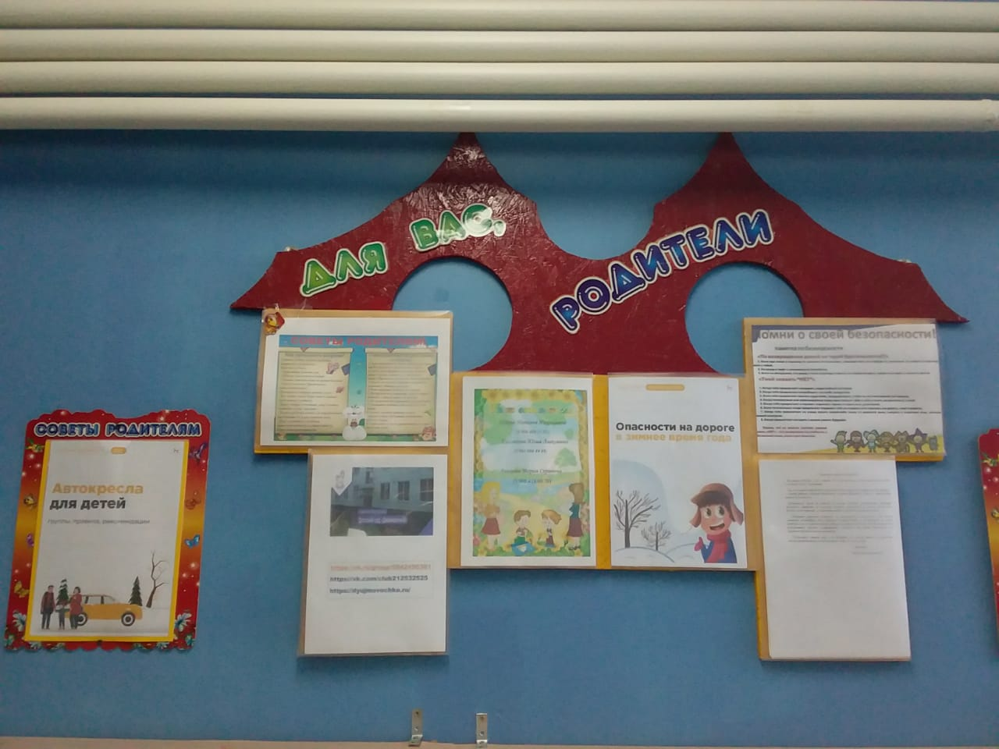
Информация для родителей

Slide 10
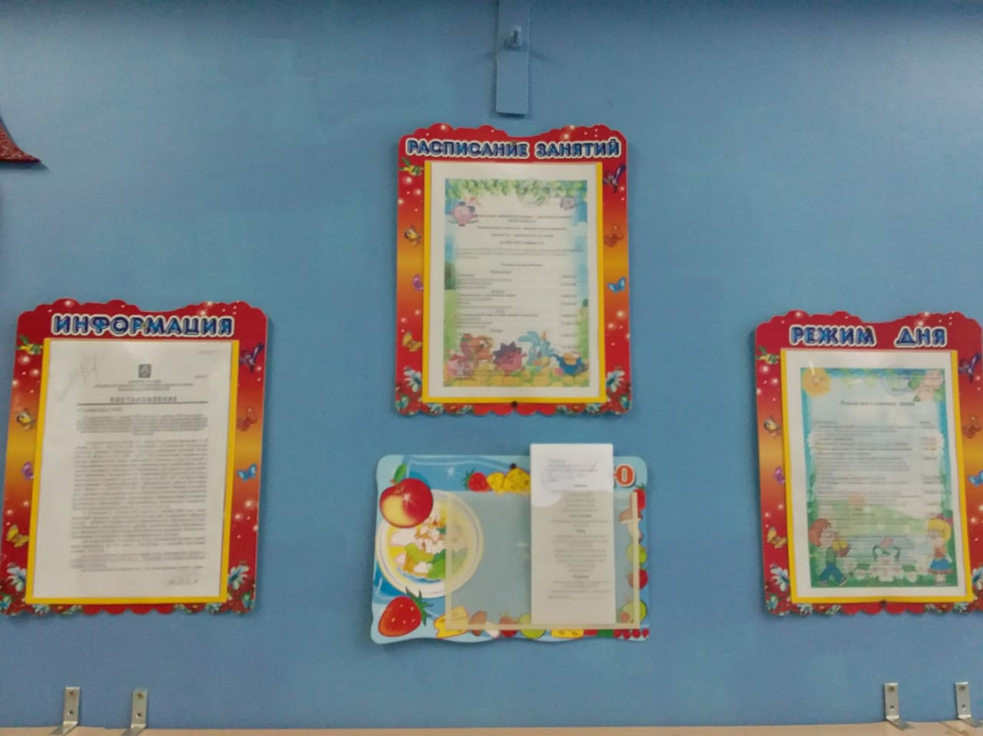
Информация для родителей

